Slide 1
Aprendizagem e Extração de Conhecimento
PREVISÃO DO NÍVEL SALARIAL
Grupo 4 - Catarina Cruz, Mariana Marques,
Miguel Solino e Paulo Lima

Slide 2



Etapas
Analisar dataset
Tratamento dos dados
Treinar e Validar modelos

Slide 3
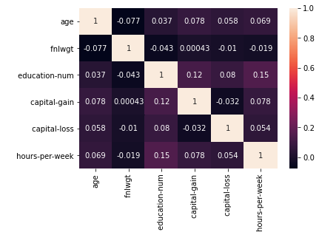
Correlação das variáveis

Slide 4
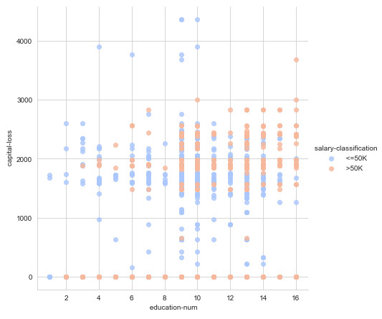
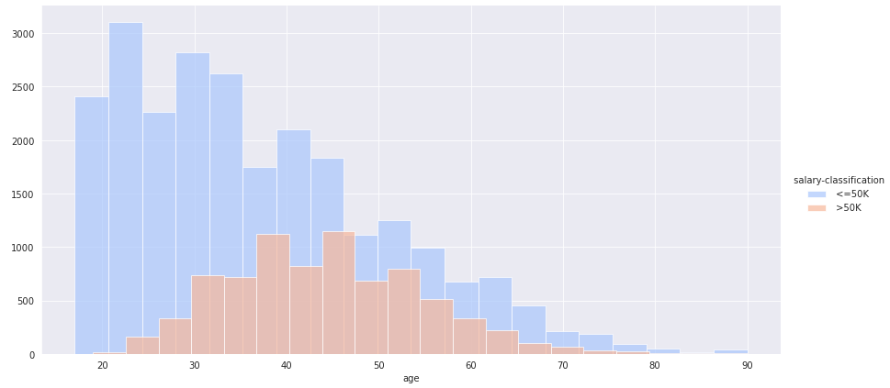
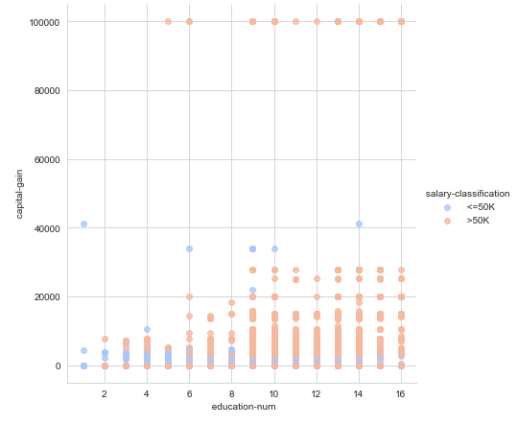
Analise dataset

Slide 5
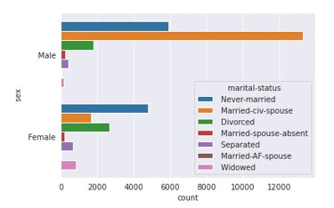
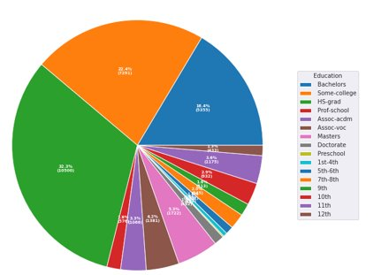
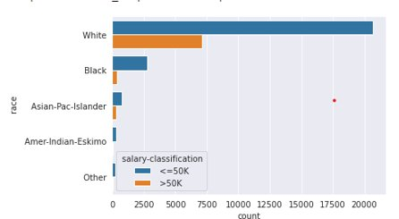
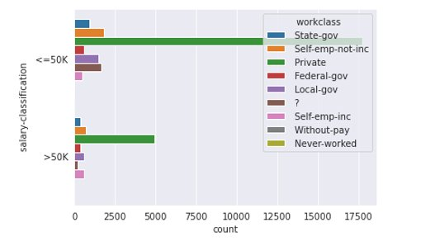
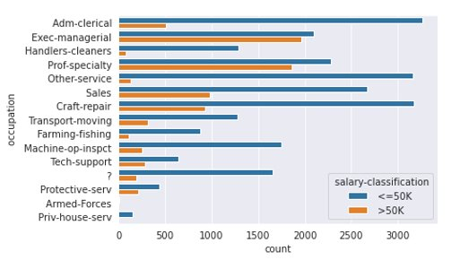
Analise dataset

Slide 6
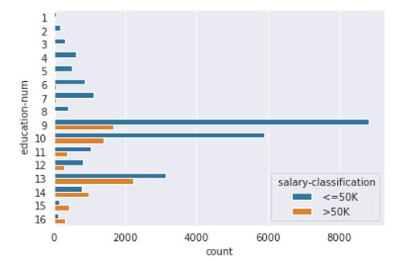
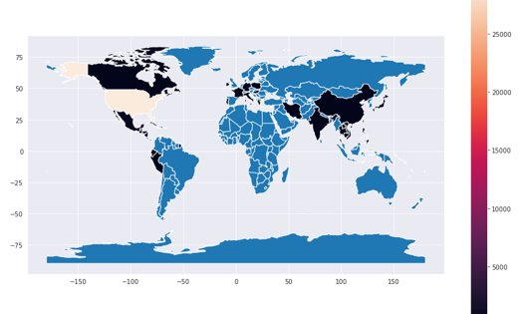
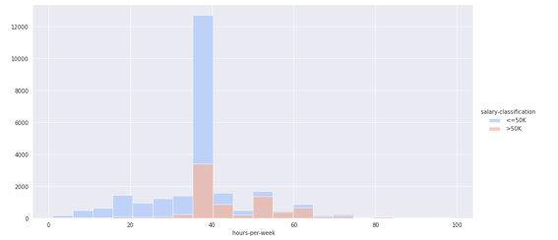
Analise dataset

Slide 7

Data Preprocessing
Tratamento do Dataset
Missing Values Analysis

Slide 8


Feature Selection
Filter
Methods
Wrapper
Methods
Embedded
Methods

Slide 9
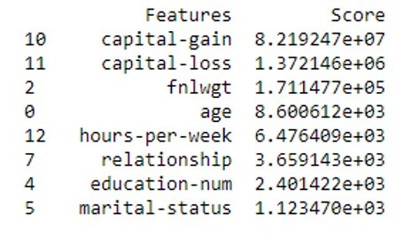
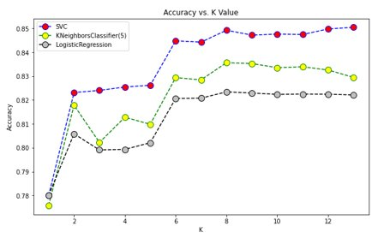
Feature Importance

Slide 10



Data Transformation
Discretization
Normalization
Standardization

Slide 11
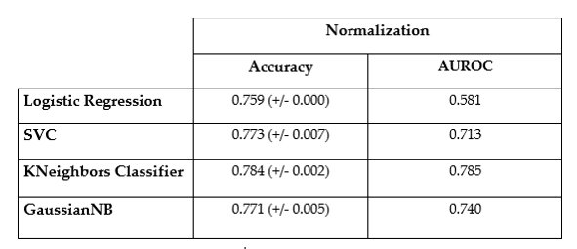
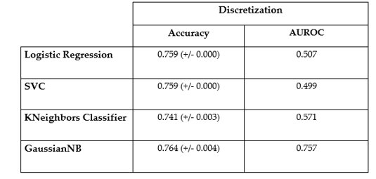
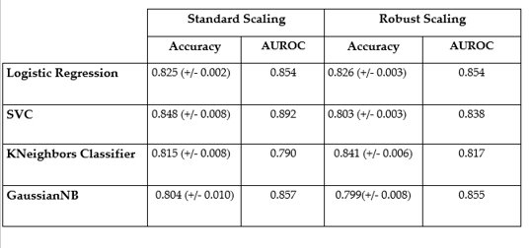
Data Transformation

Slide 12
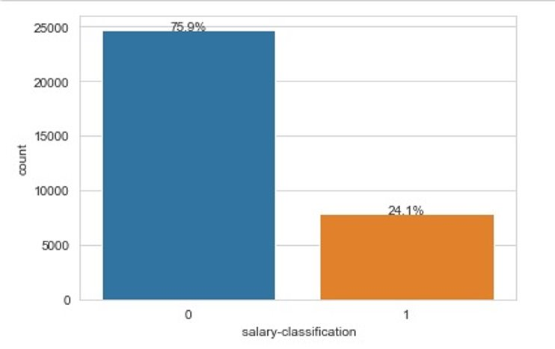
Dataset Balancing

Slide 13
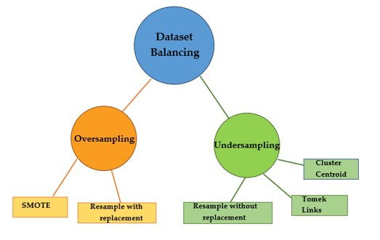
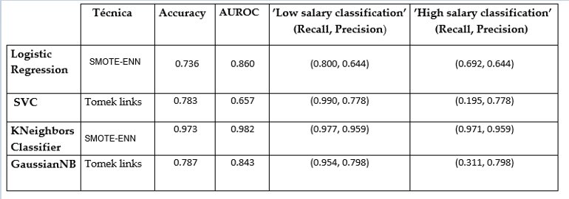
Dataset Balancing

Slide 14



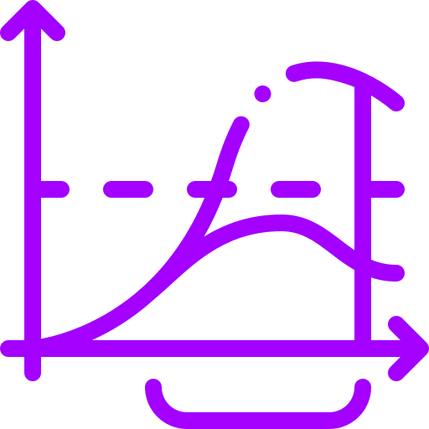
Model Validation
Logistic
regression
Support Vector
Machines
K Means
Clustering
K Nearest Neighbours
Gaussian Naive
Bayes

Slide 15
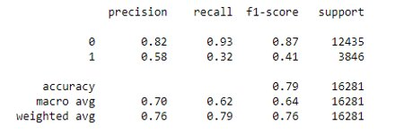
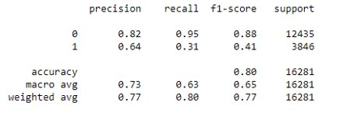
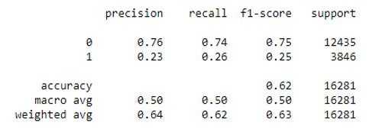
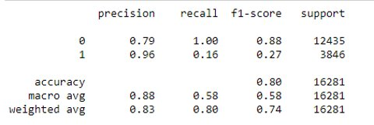
Project Schedule
Logistic Regression
Gaussian
K Means
SVC

Slide 16
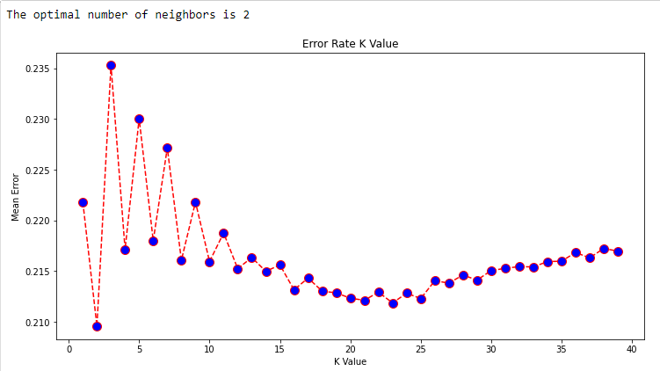
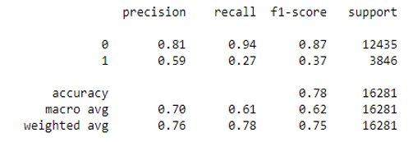
Project Schedule
KNN

Slide 17
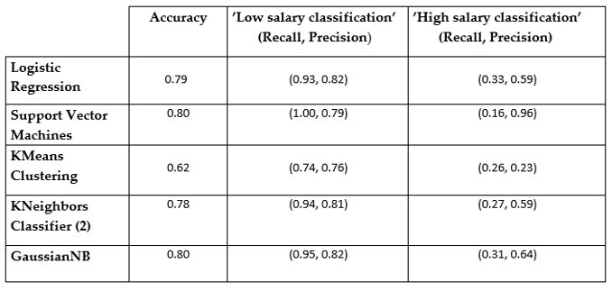
Model Validation

Slide 18
Aprendizagem e Extração de Conhecimento
PREVISÃO DO NÍVEL SALARIAL
Grupo 4 - Catarina Cruz, Mariana Marques,
Miguel Solino e Paulo Lima

